Slide 1
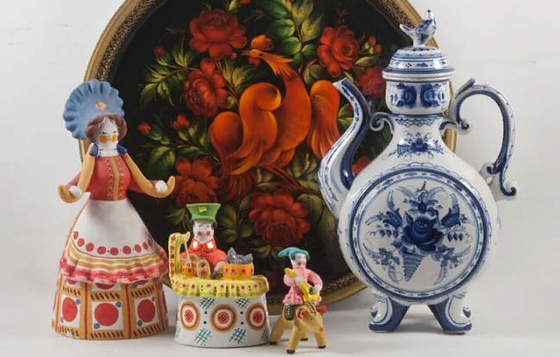
Викторина на тему: Декоративно-прикладное искусство в жизни человека

Slide 2
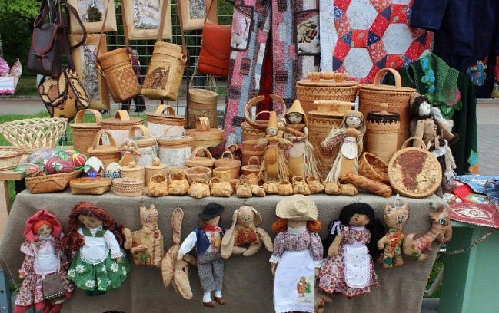
декоративно-прикладное искусство – это собирательный термин, объединяющий в себе два рода искусств, декоративное и прикладное. Он охватывает такие отрасли художественной деятельности, которые соединяют в себе создание изделий с несколькими функциями. Эти изделия могут не только украшать (декорировать), их можно использовать (утилитарная функция).Проявления декоративно-прикладного творчества находят (или могут находить) практическое применение в повседневности.

Slide 3
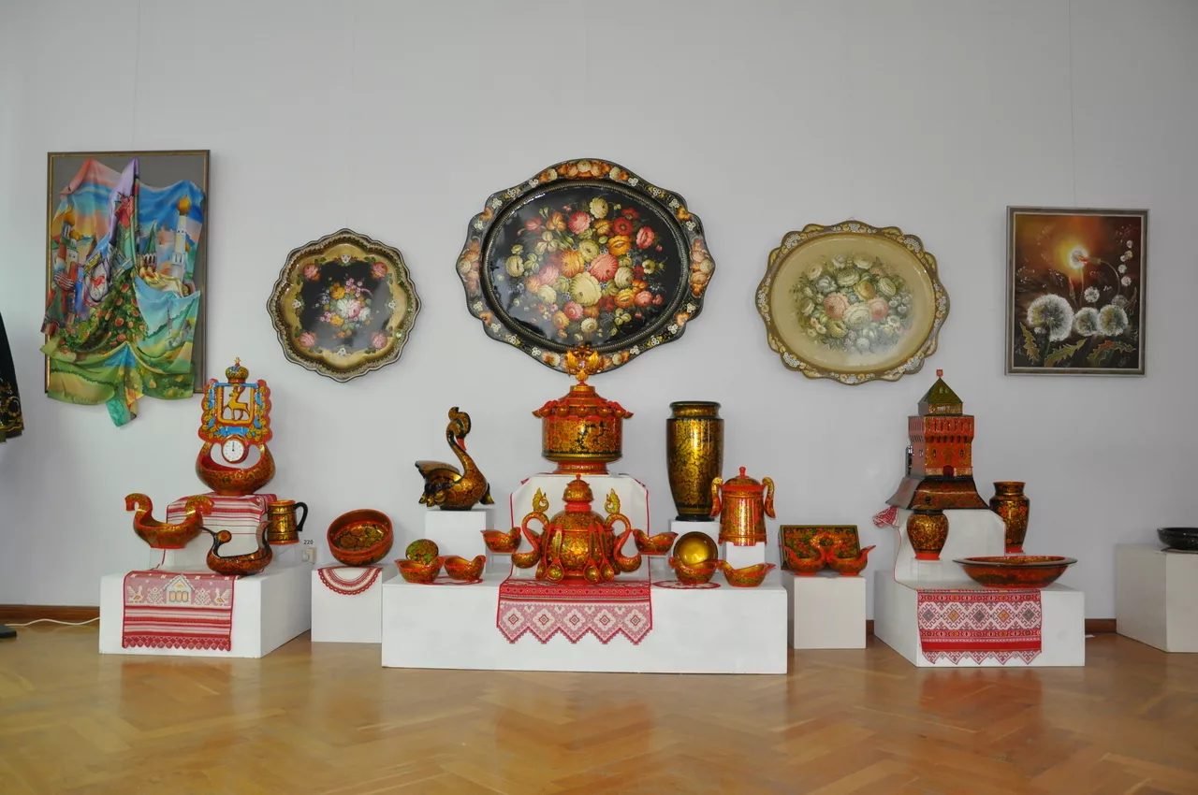
Предназначение ДПИ:
- соответствие эстетическим запросам;
- расчет на художественный эффект;
- оформление быта и интерьера.
На этих «трех китах» и стоит декоративно-прикладное искусство, ставшее источником вдохновения для миллионов людей вчера, сегодня и, вероятно, в будущем.

Slide 4
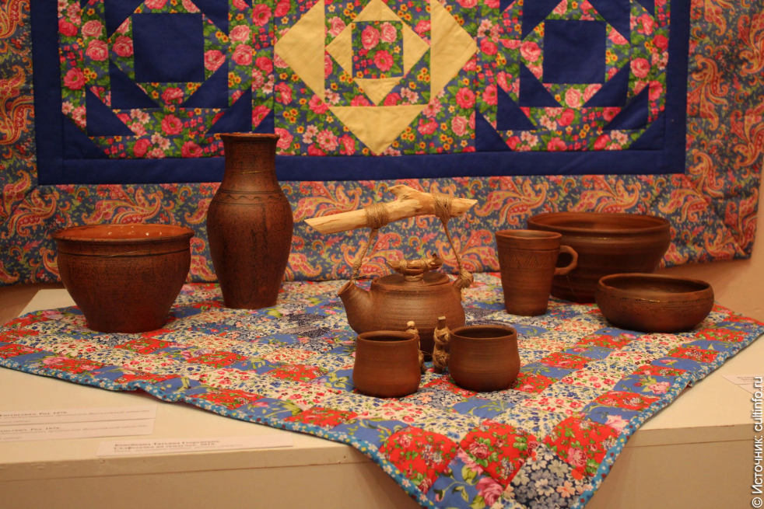
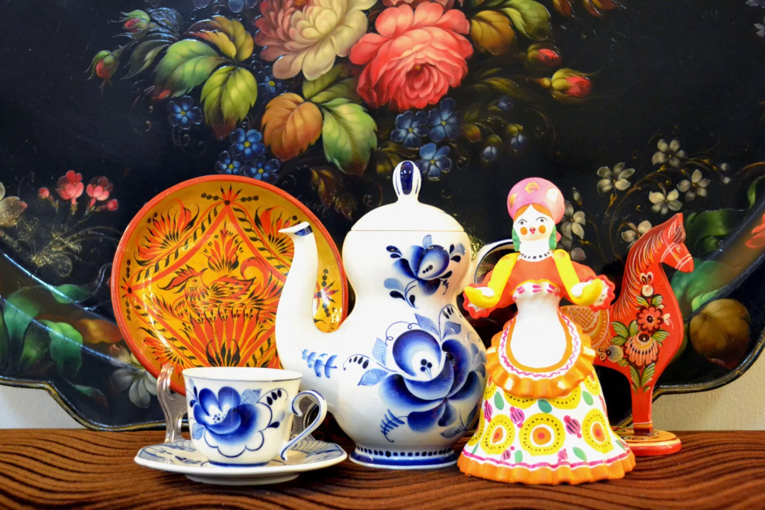
Народные традиции так сильны, что они влияют на ДПИ сегодня. До сих пор популярными становятся изделия из природного материала, с традиционными узорами и проверенными временем формой, настроением, цветовым решением.
В древности человек обратился к природному началу: он черпал вдохновение в его образах, он пользовался натуральными материалами. В этом заключалась гармонизация человека и природы. Он не противопоставлял себя ей, а являлся ее частью. Цветы, птицы, природные явления становились мотивами в творчестве человека, которые дополнялись фантазией художника и желанием сделать образ более совершенным.

Slide 5
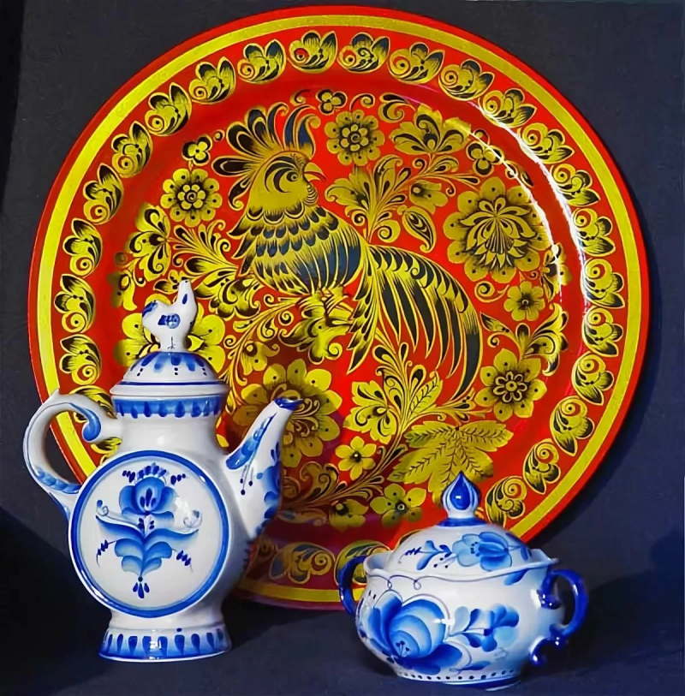
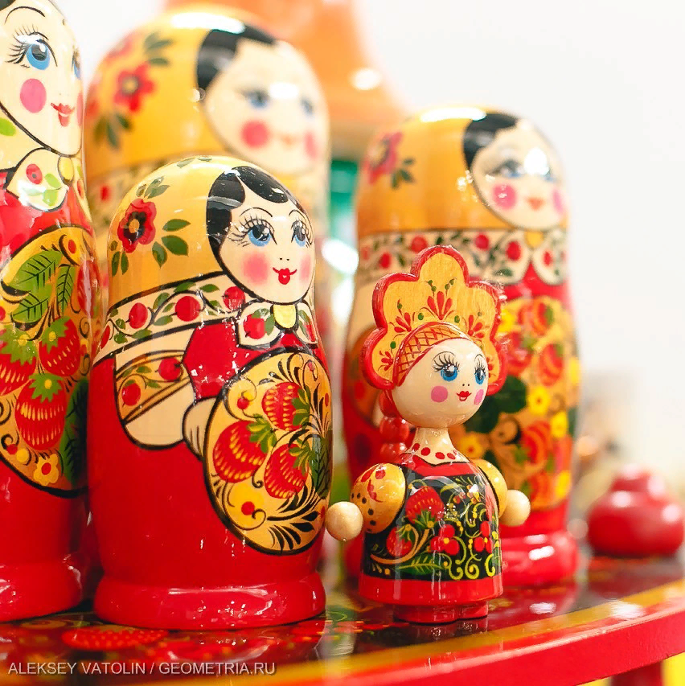
На Руси много работали с деревом, глиной, так появилась гжель и золотая хохлома. Возникновение большинства направлений ДПИ связаны с регионом происхождения: человек взаимодействовал со своей средой, потому матрешка на Руси органична, хотя аналоги ее (а, скорее, предшественники)существовали в Японии. Но тематика, колористика, особенности обработки и росписи продиктованы местными художественными потребностями.

Slide 6
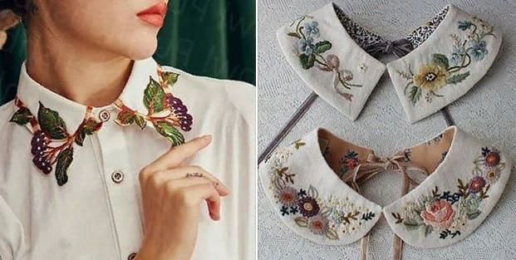
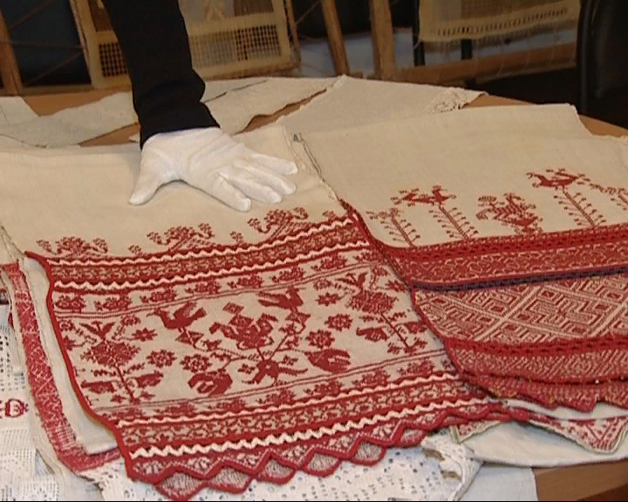
Вышивка
Вышивание (вышивка) – один из самых распространенных видов ДПИ. Она издавна украшает одеяние человека и те тканевые изделия, что используются в быту. На скатертях, рушниках, салфетках, занавесках появляются красивейшие узоры, созданные преимущественно вручную. И сегодня вышивка не утратила своего значения: на ярмарках ремесленников огромным спросом пользуются интерьерные игрушки с вышивкой, текстильный декор, сумки, одежда и т.д. В таких поделках совмещаются традиции, технологические возможности и мода времени. Образцы современной вышивки отлично вписываются в уютные интерьеры квартир и домов

Slide 7
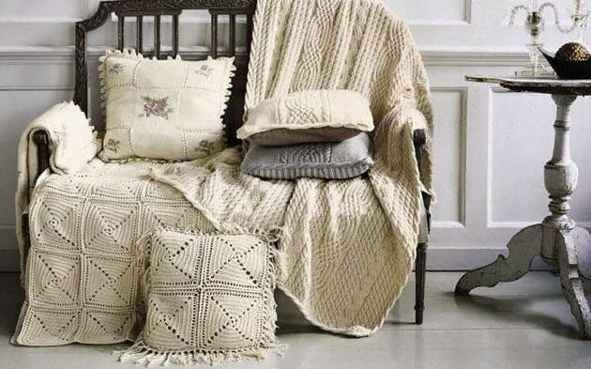
Вязание
Один из самых старинных видов рукоделия – вязание. Самый древний вязаный артефакт, найденный в Европе, датируется 4 столетием до нашей эры. Но это только показатель развитости данного направления на тот момент. Что говорить, если даже в гробнице Аменемхета археологи нашли рисунок, который датируется не много, не мало, 19 столетием до н. э.: и на этом рисунке изображены женщины будто бы в вязаных жилетах. А в гробнице другого фараона найден детский носочек из шерсти, вероятно – вязаный. Сегодня вяжут спицами (круглыми и обычными), крючком. Интересно, что старинное ремесло стало формировать новую культуру: в Инстаграм необычайную популярность завоевывают аккаунты с вязаными коврами, пуфами, чехлами и корзинами. Это стало трендом, который настолько востребован, что мастера не справляются с потоком заказов.

Slide 8
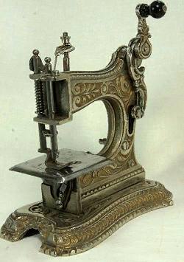
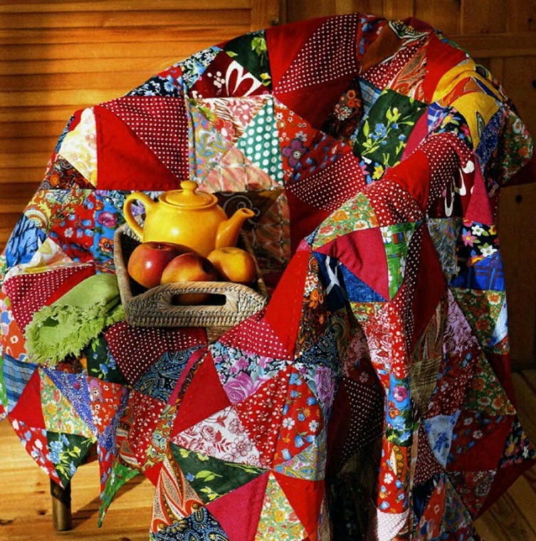
Шитье – еще один популярнейший вид ручного труда. Тысячелетиями люди шили исключительно вручную, и лишь с изобретением швейной машины и компьютеризацией технологии на стыке 20-21 веков ремесло превратилось в массовое производство. Но широкие возможности не убили ручное шитье.
Истории это вида ДПИ не один десяток тысяч лет. Первобытные люди прокалывали шкуры шилом из шипов (конечно, подобием инструмента), через отверстия шила они продевали сухожилия животных, и так получалось сделать одеяние для себя. Сегодня шитье все так же волнует и увлекает: оно представлено и высочайшими технологиями, и настоящим искусством – высокой модой, и обычным рукодельным творчеством, доступном каждому.

Slide 9
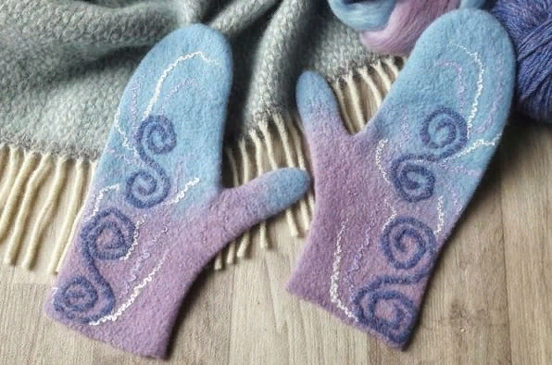
Валяние
Валяние, что относится к декоративно-прикладному искусству, считается самой древней техникой изготовления текстиля. Первым валяным изделиям примерно 8 тысяч лет. Неизвестно точно, как древним людям пришла в голову мысль использовать найденную шерсть животных, но они начали ее художественно преобразовывать. Лишь натуральная шерсть имеет прядильные качества, и она же умеет свойлачиваться.
Сегодня валяют, в основном, в двух техниках – по-сухому и по-мокрому. Войлок часто называют текстильной глиной, и это справедливое замечание. Сейчас валяние также перешло на новые площадки для презентации: в аккаунтах мастеров появляются милейшие игрушки из войлока, картины и панно, броши и украшения.

Slide 10
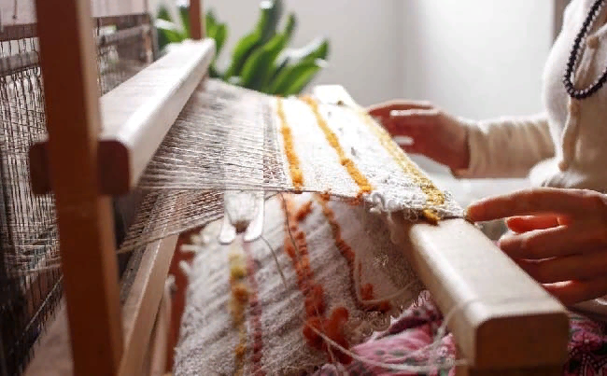
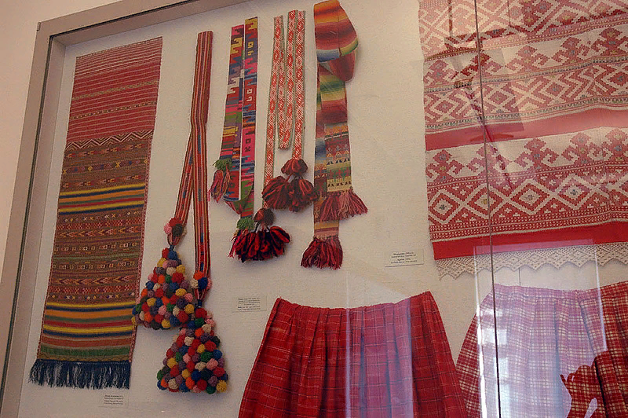
Ткачество
Еще одно древнейшее ремесло – ткачество. Его истоки в первобытнообщинном строе. Возникло оно с появлением сырья: кожа животных, трава, лианы, тростник, молодые побеги деревьев становились таким сырьем. Самой старой тканью, найденной археологами, считает материал (лен), обнаруженный у турецкого поселка Чатал Хюиюк. Ему насчитали 6500 лет. Человек достаточно рано начал орнаментировать ткань – орнамент наносился вручную. Впоследствии его делали с помощью вышивки. Вершиной технологического открытия в этом деле был ткацкий станок, он мог быть как основным, так и вспомогательным инструментом ткача.
Особенно ценны образцы ткачества не только демонстрацией тяжкого труда, сложной технологии, но и теми узорами, что появлялись на изделии.

Slide 11
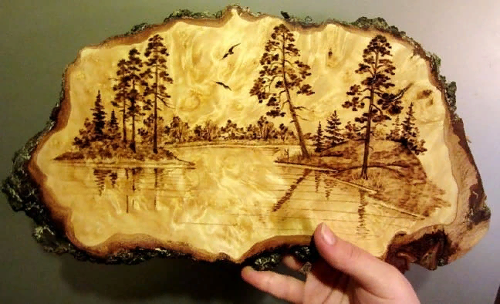
Самые старинные образцы выжигания по дереву датированы 700 г до нашей эры, они найдены в Перу. В любом магазине для творчества сегодня вы найдете набор для выжигания. Этим направлением увлекаются дети и взрослые, пирография востребована, и результаты художественного труда превращаются в красивые деревянные сувениры, декор для дома и не только. Выжигание по коже – интересное ответвление ремесла. На кожаных изделиях пирограф словно плетет кружево. Такие изображения украшают портмоне, кошельки, обложки ежедневников, ремни и сумки. Мотивы фольклора чередуются с современными картинками. Это одно из самых доступных ремесел, которое могут постигать даже дети младшего школьного возраста.

Slide 12
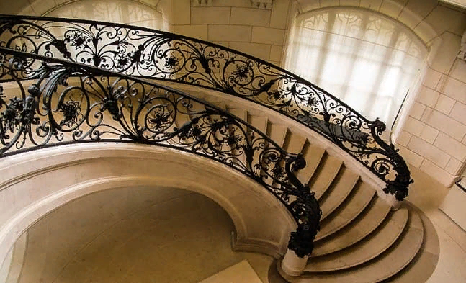
Художественная ковка приручила металл, из него стали делать изящные, очень тонкие вещи. История славит кельтские племена, которые, кажется, если не придумали ковку, так сделали ее известной. Горн и наковальня, ручник и кувалда – вот те инструменты, которыми пользуется мастер в создании изящных ворот, калиток, вывесок, козырьков. Кованые элементы стали отличительными чертами барокко и модерна, и сегодня ковка становится изюминкой сооружения. В 6 веке на Руси зародилась именно художественная ковка: оружие мастер украшал узорами, которые уникализировали вещь. И не только оружие!

Slide 13
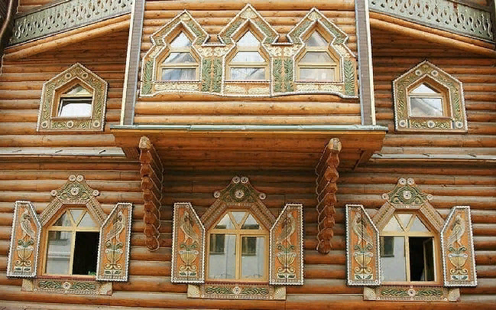
Резьба
В России резьбу по дереву называли резным делом, а рисунок – ознаменкой. В разных точках мира было распространено это творчество, потому культурные перекрестки часто случались и появлялись уникальные образцы: например, в Троице-Сергиевой лавре инок Амвросий сумел соединить в своих резных работах восточный стиль, западный и традиционный русский. В российских традициях немало преемственности от византийской резьбы, а также от немецкой (с готическими мотивами). Сегодня выделяют резьбу: сквозную, глухую, скульптурную, домовую, а также резьбу бензопилой. В последнее время особенно востребована скульптурная резьба, создаваемая на копировально-фрезерных станках.

Slide 14
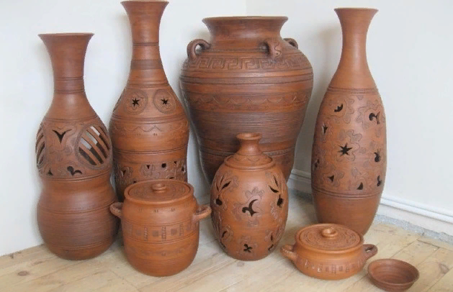
Лепка
Лепка как вид ДПИ существует практически с незапамятных времен. Неслучайно в Библии написано, что человека Бог сотворил из глины. Считается, что использовать глину человек решил, когда увидел собственный след на сырой земле. Сначала природный материал применялся как покрытие для плетеных корзин, потом из нее делали первую посуду. Сегодня одно из самых древних ремесел живет и даже процветает. Открываются новые гончарные мастерские, а авторская керамика находит своего почитателя. Но лепят не только из глины. В конце 19 века преподаватель В. Харбатт изобрел пластилин, сначала он был просто серым, но все равно пользовался популярностью. Вскоре в пластилин стали добавлять цветные пигменты, и человечество получило самый доступный в плане лепки материал.

Slide 15
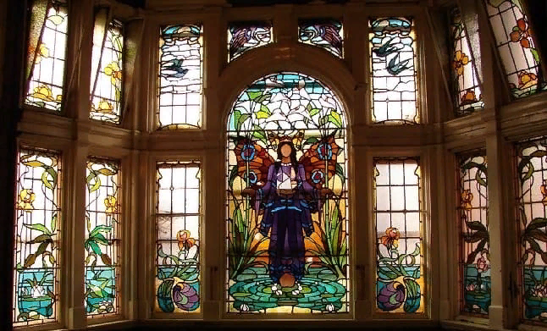
Витраж
Термин «витраж» имеет французские корни, и переводится он просто – «оконное стекло». Это декоративная тематическая или орнаментальная композиция, которая делается из кусочков разноцветного стекла. Стекло это чаще всего расписано красками.
Долгое время витражи украшали, главным образом, церковные и монастырские сооружения. Постепенно их стали применять и в светских сооружениях. Когда точно появились витражи, сказать точно нельзя. Но исследователи полагают, что случилось это вскоре после изобретения самого стекла.

Slide 16
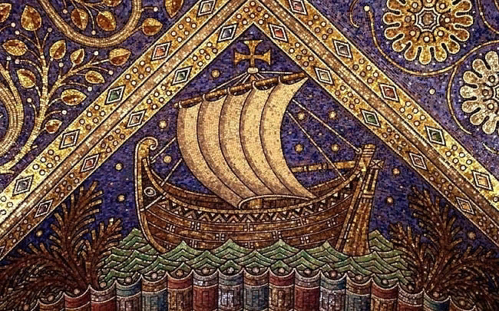
Мозаика
Мозаикой называют технику создания изображений и украшения различных поверхностей путем фиксации на основе кусочков материалов, которые отличались цветово, фактурно или текстурно. Мозаика считается разновидностью инкрустации. История мозаики связана с 4 тысячелетием до нашей эры, и образцы ее найдены в оформлении шумерских городов Месопотамии. Большой интерес для ученых представляют и ранние античные произведения из морской гальки. В Древнем Риме мозаично выкладывали полы и стены богатых сооружений.

Slide 17
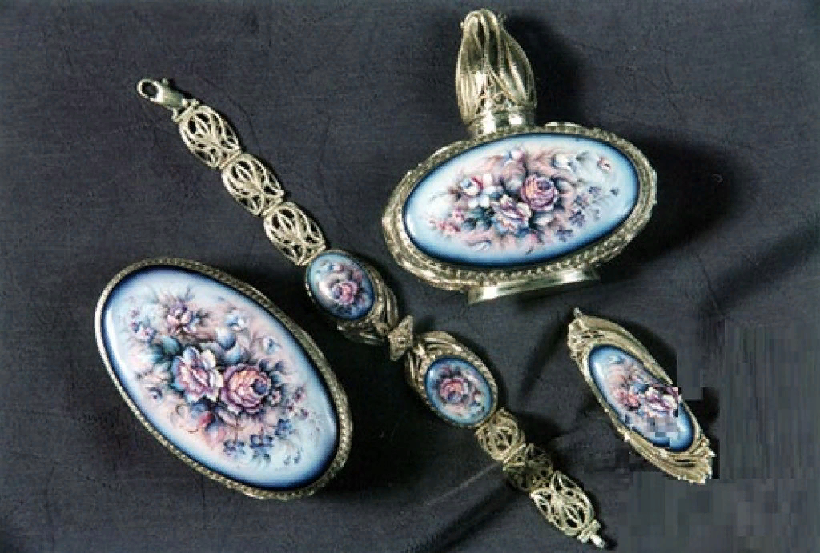
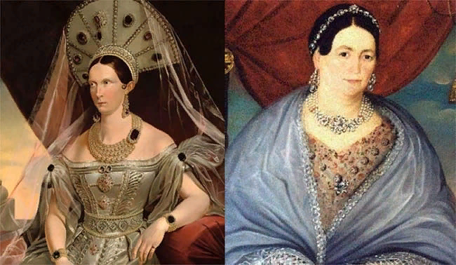
Ювелирное искусство
История ювелирного искусства делится на несколько этапов. В первом, доисторическом, человек знакомился с цветными камнями и материалами, накапливал опыт их обработки. На втором античном этапе закладывались основы ювелирного дела. Третий этап связан с эрой великих географических открытий – расширялась сырьевая база и сам рынок драгоценностей. Четвертый этап относится к уже индустриальному миру, когда производство ювелирных изделий стало массовым. Наконец, пятый этап принадлежит уже нашему тысячелетию, когда в ювелирном деле стали использоваться синтетические материалы, а также достижения биоэлектроники.

Slide 18
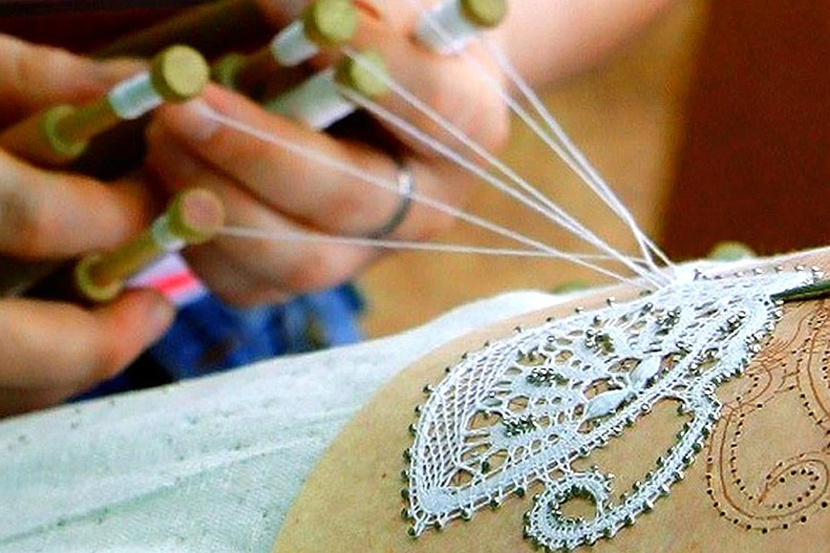
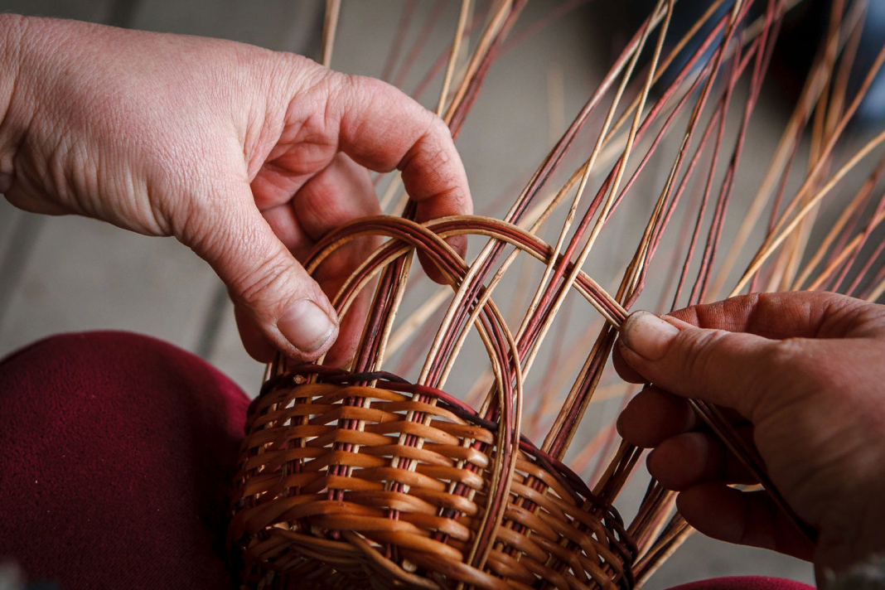
Плетение
Количество способов, техник, материалов для плетения потрясает воображение. Но самыми востребованными считаются бисероплетение, кружево, плетение из лозы и макраме.

Slide 19
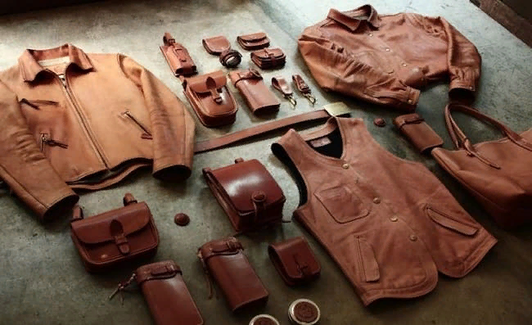
Кожевенное ремесло
При раскопках гробниц в Древнем Египте археологи нашли картинки с процессом выделки шкур. Довольно быстро люди поняли, что шкуры животных будут служить долго после специальной обработки. И сегодня, несмотря на масс-маркет и доступность кожаных изделий, люди продолжают заниматься кожевенным делом.
И по сей день красивый кошелек из кожи, ремень с тиснением или стильный рюкзак будет дорогим и желанным приобретением. У народов Крайнего Севера, Дальнего Востока и Сибири до сих пор сильны традиции обработки шкур и их можно считать ценнейшим культурным наследием страны.

Slide 20
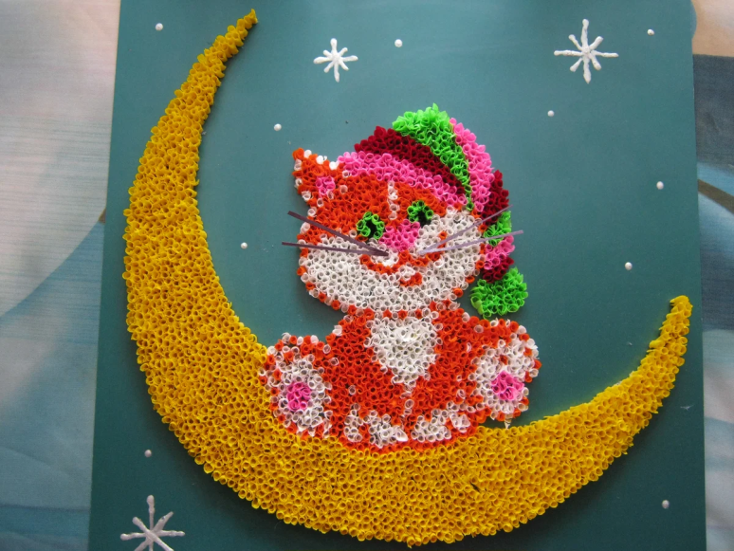
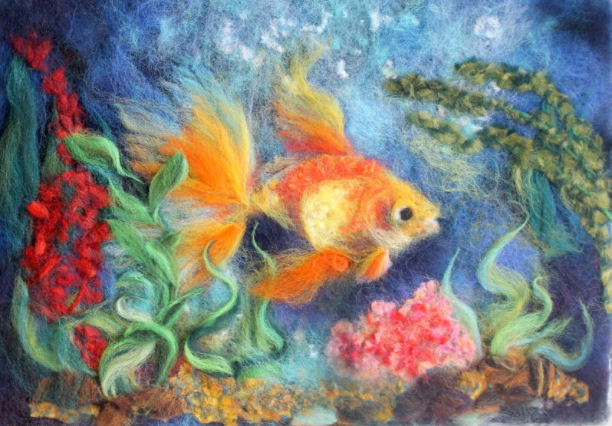
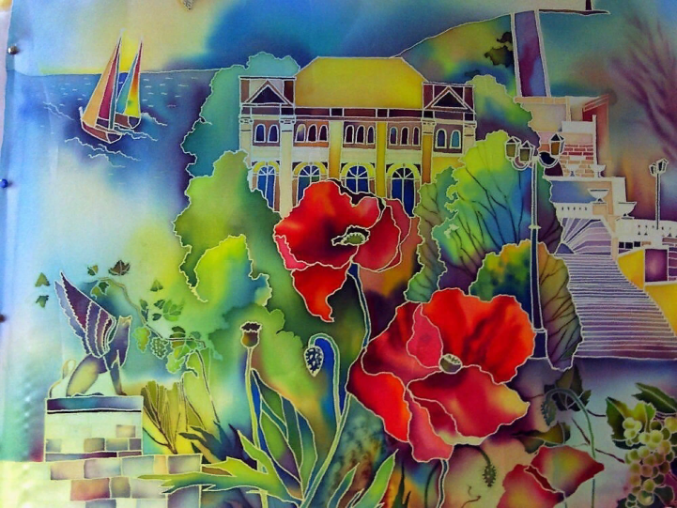
Некоторые современные виды ДПИ:
торцевание – бумажное творчество, связанное с аппликативной мозаикой на небольших кусочках креп-бумаги;
фелтинг – родственная валянию техника, благодаря которой на ткани или войлоке создаются рисунок;
батик – не совсем нов, но сегодняшние возможности росписи по ткани совершенствуют технику;

Slide 21
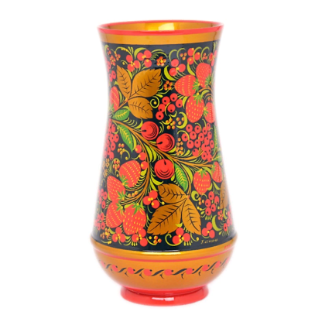
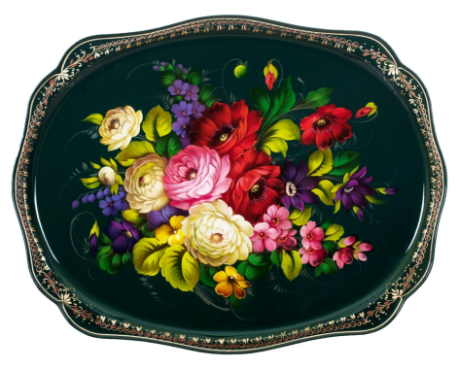
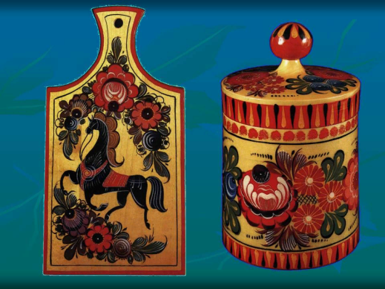
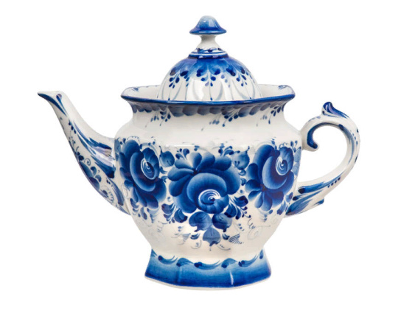
Решите тест:
1. К какому народному промыслу относится изделие
Варианты ответов
Городец
Хохлома
Гжель
4. Из какого материала делали предметы из Жостова
Варианты ответов
- из папье-маше
- из дерева
- из металла
2. К какому народному промыслу относится изделие
- Варианты ответов
- Гжельская посуда
- Хохломская посуда
- Городецкая посуда
5. Искусство росписи по ткани
Варианты ответов
гобелен
батик
ковер
3. К какому промыслу относится изделие
6. Композиция из цветного стекла, пропускающего свет
Варианты ответов
батик
мозайка
витраж
Варианты ответов
Гжель
Городец
Хохлома

Slide 22
Спасибо за внимание!

